Slide 1
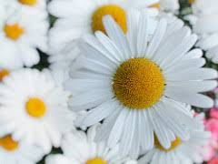
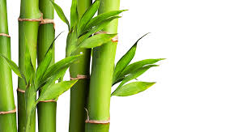
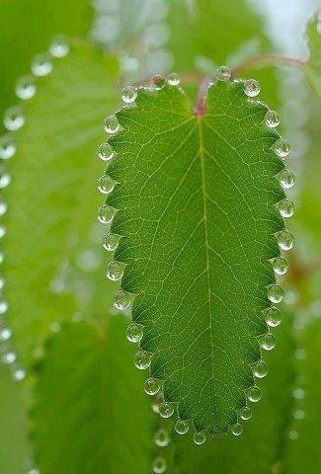
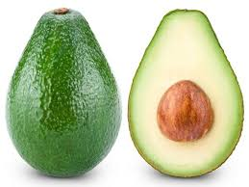
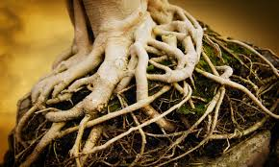
חלקי הצמח

Slide 2
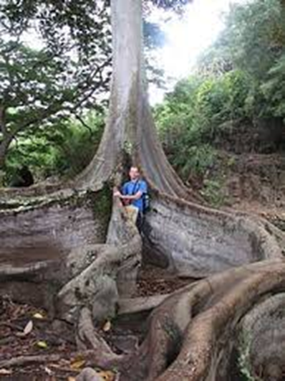
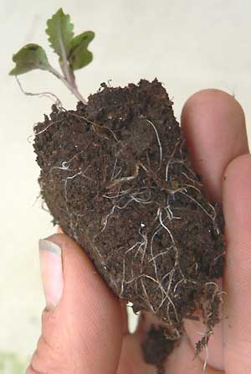
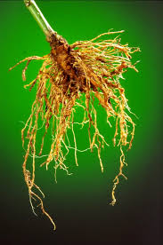
שורש

Slide 3
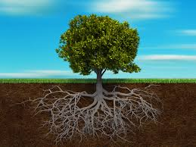
השורש הוא החלק התחתון של הצמח

Slide 4

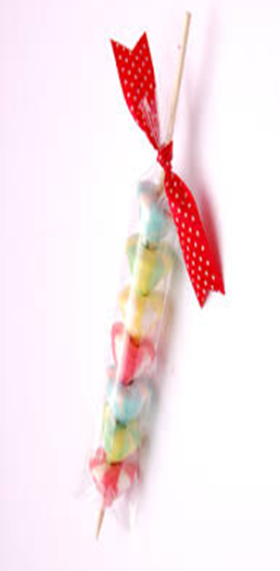
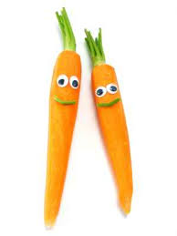
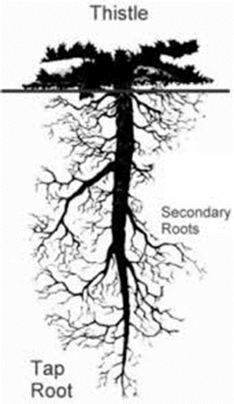
שורש שיפודי
וגם אני!
גם אני שורש שיפודי!

Slide 5
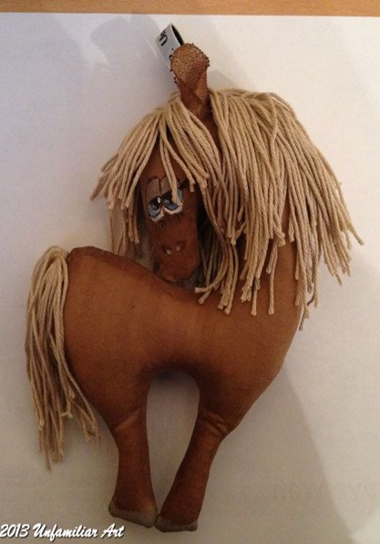
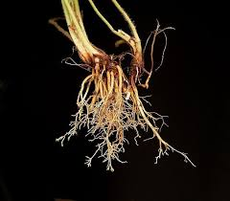
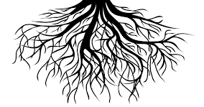
ציצת שורשים

Slide 6

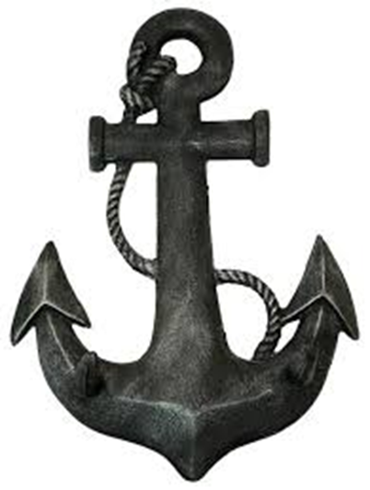
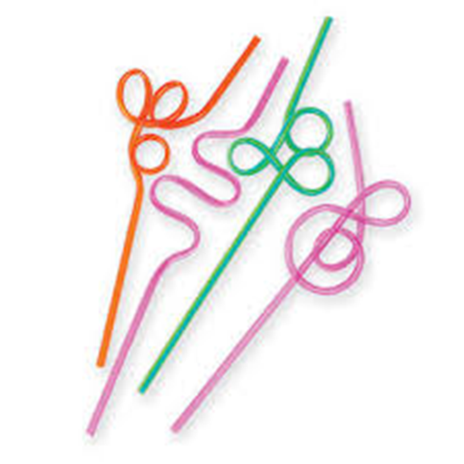
תפקידי השורש
משמש כעוגן לצמחים במקום גידולם, מעניק להם יציבות ואחיזה בקרקע
קליטת מים ומינרלים מן הקרקע

Slide 7
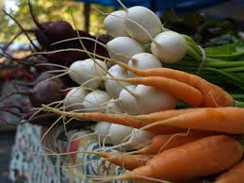
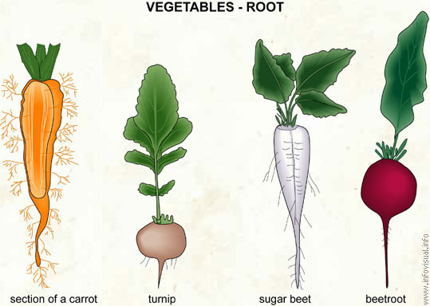
השורש כאיבר אגירה

Slide 8

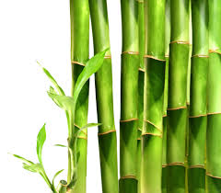
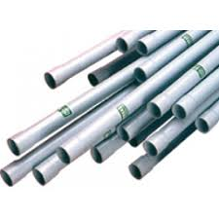
מוביל את המים והמינרלים מהשורש לכל שאר חלקי הצמח.

Slide 9
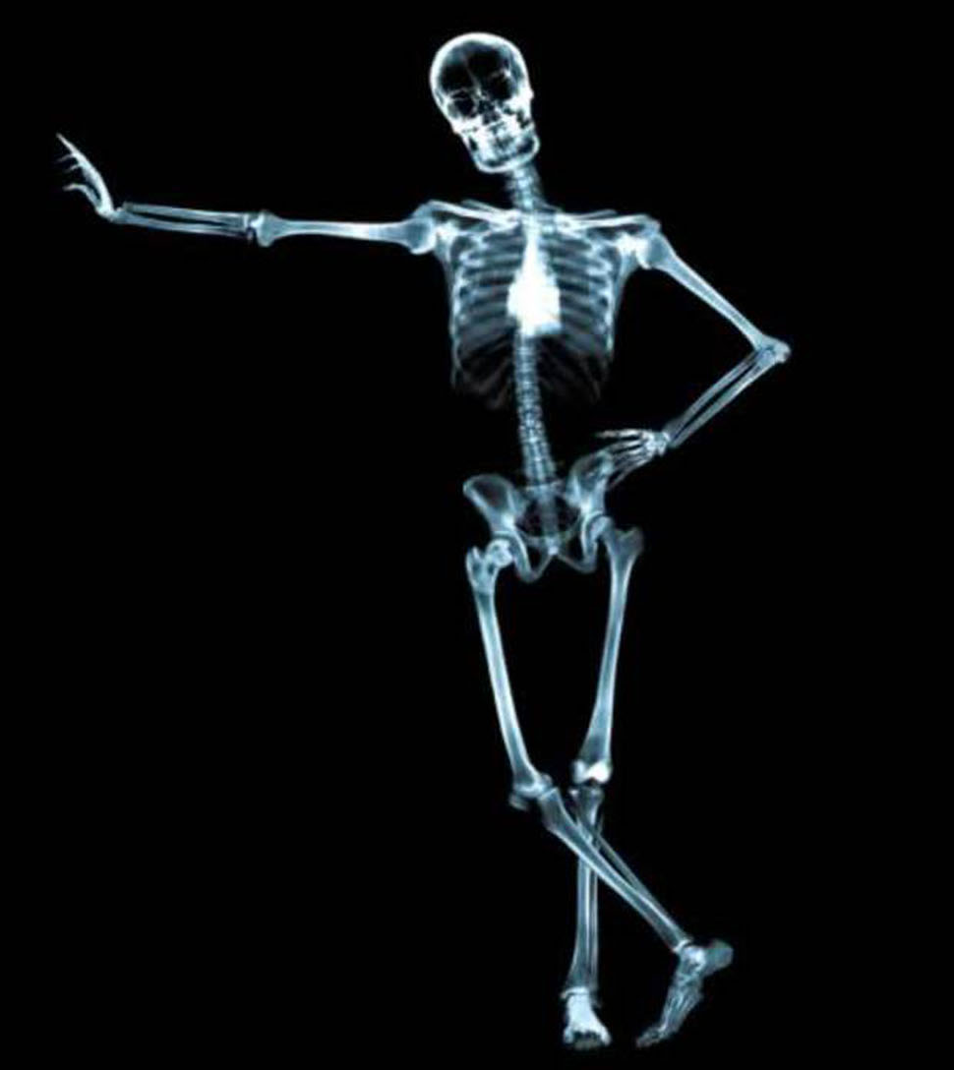
הגבעול
משמש אחיזה,
"עמוד שדרה" לעלים, לפרחים ולפירות

Slide 10
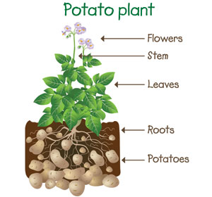

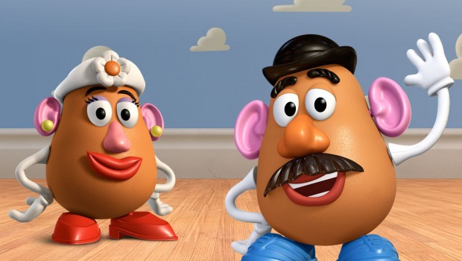
תפוחי אדמה הם פקעות שהתפתחו מגבעולים תת קרקעיים

Slide 11
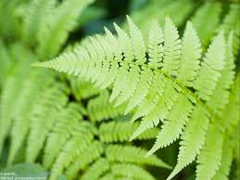
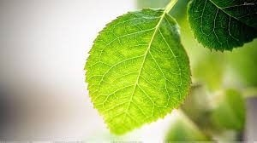
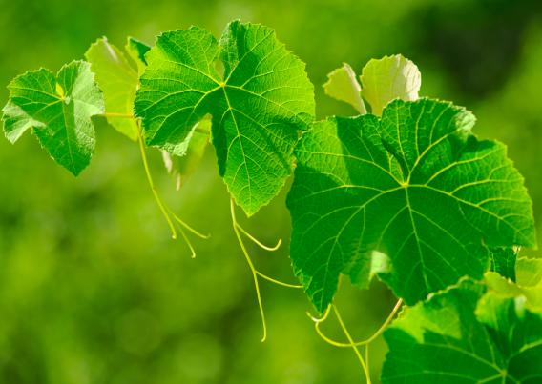
לעלה בצמח יש תפקיד חשוב מאוד, בעלה מיוצר מזונו הבסיסי של הצמח- סוכר הנקרא גלוקוז.
העלה
החומר הירוק בעלה נקרא כלורופיל ותפקידו לקלוט את אור השמש

Slide 12
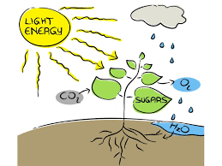
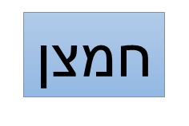
פוטוסינתזה
אור השמש
פוטו = אור
סינתזה = הרכבה, יצירה
פוטוסינתזה: התהליך בו הצמח מייצר סוכר תוך שימוש באנרגיית של אור השמש
סוכר
פחמן דו חמצני
מים

Slide 13
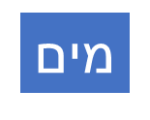
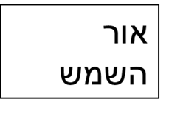

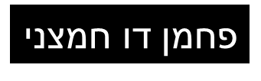
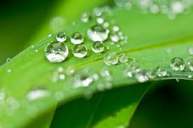
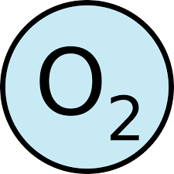


פוטוסינתזה
חמצן

Slide 14
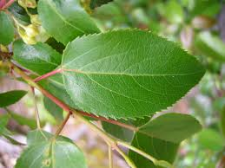

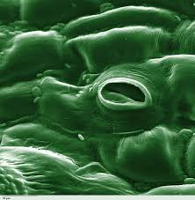
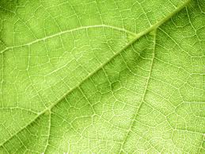
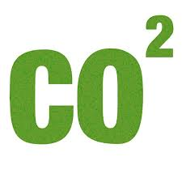

כיצד נכנס הפחמן הדו חמצני לעלה? ומאין נפלט החמצן?
פיוניות

Slide 15
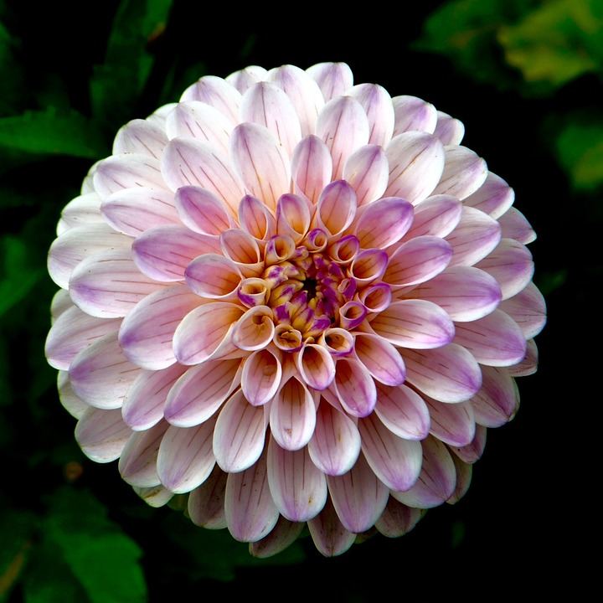
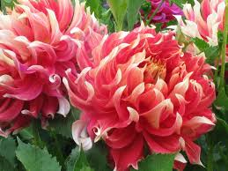
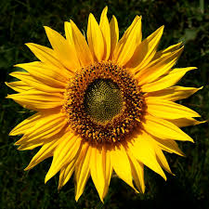
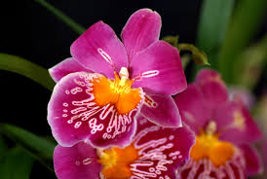
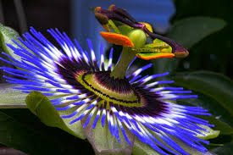
הפרח
הפרח הוא איבר הצמח המשמש לרבייה. מהפרח נוצר הפרי.

Slide 16

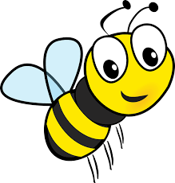


"רק עלי אין החוק משגיח
רק עלי איש אינו שומר
לו היו לי עלי גביע
אז, היה מצבי אחר"
לא לכל הצמחים
לא לכל הצמחים יש פרחים,
רק לקבוצת "מכוסי הזרע"
ולס להגנת הצומח
פריחה

Slide 17
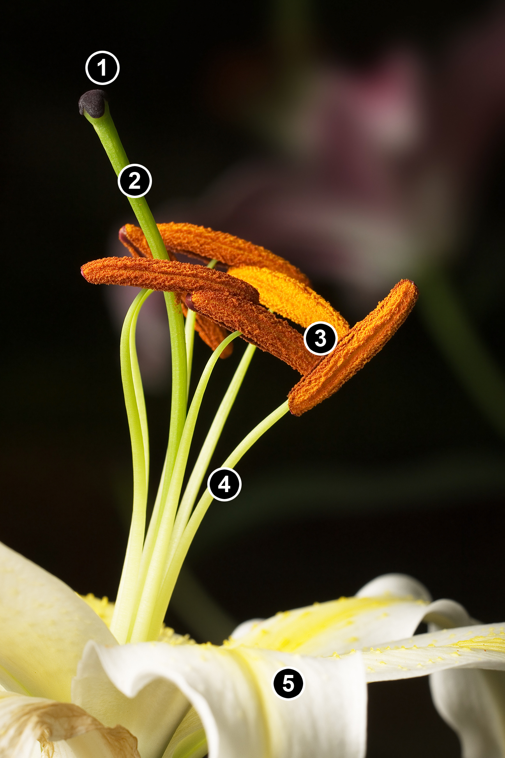
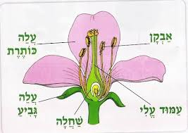
חלקי הפרח

Slide 18
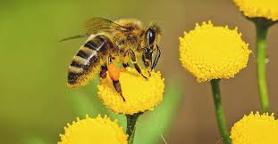
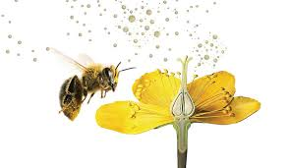
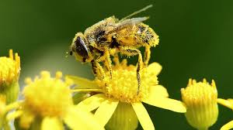
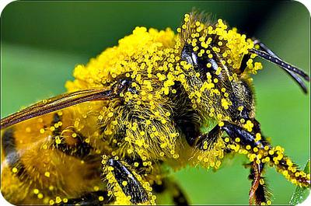
האבקה

Slide 19




במקום שבו גדל הפרח יצמח הפרי
תפקיד הפרי לשאת את הזרע או הזרעים שמהם יתפתחו זרעים חדשים

Slide 20









האם אני פרי?

Slide 21







Slide 22

שאלות חזרה
1. אריאל קנה עץ לימון במשתלה. הוא למד בשיעור מדעים שמזונו של הצמח הוא סוכר. שאל אריאל את המוכר כמה פעמים ביום יש לתת לעץ סוכר. המוכר צחק ואמר: "אריאל מתוק, העץ לא צריך שתתן לו סוכר, הוא מייצר את הסוכר בעצמו באמצעות ה....."
א. שורשים
ב. פרי
ג. עלים
ד. גזע

Slide 23


2. חלקי הצמח הם:
א. עלי גביע, גבעול, שורש, פרי.
ב. שורש, גבעול, עלה, פרח ופרי
ג. גבעול, עלים, עלי כותרת ושורש.
ד. שורש, גבעול, עלי כותרת, פרח ופרי
3. "השקדיה פורחת ושמש פז זורחת,
צפורים מראש כל גג מבשרות את בוא החג."
מדוע השקדיה פורחת?
א. כדי לספק לעץ מים ומינרלים
ב. כדי לייצר לעץ את מזונו- הפרי
ג. כדי לקשט את השקדיה
ד. כדי שהשקדיה תתרבה

Slide 24


4. תפקידי לעגן את השורש לקרקע ולקלוט מים ומינרלים.
א. עלה
ב. גבעול
ג. שורש
ד. פרח
מי אני?
5. תפקידי להוביל מים ומינרלים לכל חלקי הצמח.
א. פרח
ב. שורש
ג. עלה
ד. גבעול

Slide 25


6. הקף את כל הפירות
בצל
בננה
חרוב
כרובית
גויאבה
תמר
מלפפון
חסה
בטטה
אני פרי כי אני נושא
זרעים

Slide 26
שאלות פתוחות
א. מהם החומרים הנוצרים בתהליך הפוטוסינתזה?
ב. מדוע תהליך זה חשוב לצמחים ולשאר היצורים החיים?
יעל קטפה פרחי סביון להכנת זר ליום הולדת. מה יקרה לצמחי הסביון שנותרו ללא הפרחים?

Slide 27


השלם את המשפטים
החלק האכיל בצנונית הוא:
החלק האכיל בגזר הוא:
החלק האכיל בכרובית הוא:
החלק האכיל בפטרוזיליה הוא:
החלק האכיל בעגבניה הוא:
החלק האכיל בחסה הוא:
שורש
פרח
עלים
פרי

Slide 28










הזרע

Slide 29




במה זרעים שונים זה מזה?
 | אבוקדו | סביון | אבטיח | קוקוס הים
צבע
כמות זרעים בפרי
גודל
צורה

Slide 30


חלקי הזרע
בתוך הזרע נחבא עובר שביום מן הימים, בתנאים המתאימים, יהפוך לצמח שלם על כל חלקיו: שורש, גבעול, עלה, פרח ופרי
עובר
קליפה
מלאי מזון

